Slide 1
Кинематика

Slide 6
Установите соответствия:
Скорость
Перемещение
Координаты
1.
2.
3.
4.
скорость | перемещение | координата

Slide 7
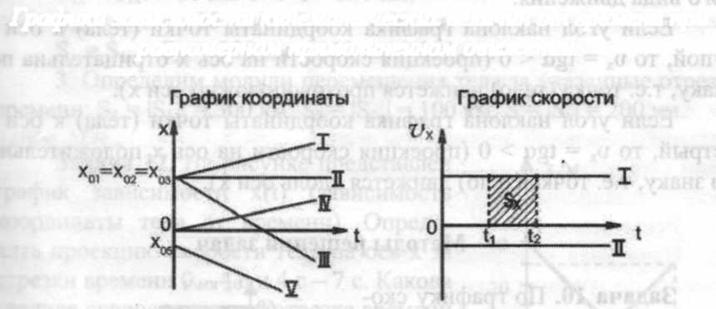
Графики зависимости кинематических величин от времени
при равномерном прямолинейном движении

Slide 12
1.
2.
3.
4.
Установите соответствия:
Перемещение
Ускорение
Скорость
перемещение | ускорение | скорость

Slide 17
